Slide 1

웹 프로그래밍 팀 프로젝트
발 표 자 : 김 영 진
발 표 일 : 2019. 05. 02
소 속 : 한국기술교육대학교 컴퓨터공학부
이 메 일 : you359@koreatech.ac.kr
AI & CT 연구실

Slide 2
Contents
1. 팀원 구성
2. 웹 UI 설계
3. 평가 방법

Slide 3
1. 팀원 구성
팀원 구성
온라인 교육 사이트(el), 공지사항 댓글에 본인 이름과 학번 – 팀원 이름과 학번을 작성하세요 예) 2015111222 홍길동 - 2016111222 김철수

Slide 4
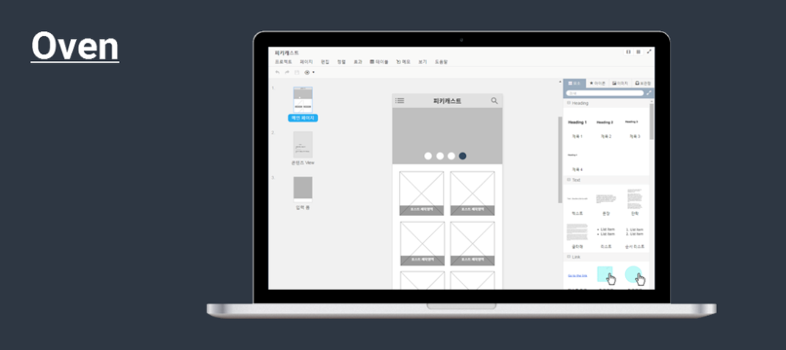
2. 웹 UI 설계
카카오 오븐

Slide 5
2. 웹 UI 설계
카카오 오븐
다음 카카오에서 제작한 온라인 프로토타이핑 툴
인터페이스가 직관적이며, 처음 사용하는 사용자도 손쉽게 화면 프로토타이핑이 가능함
컨셉 디자인에 사용
무료로 사용이 가능함
https://ovenapp.io/

Slide 6
3. 평가 방법
평가 방법
팀 상호 평가(50%) + 교수 평가(50%)
평가 기준: 1) 홈페이지 구성 및 내용의 충실도(30%) 2) 수업에서 다루지 않은 jQuery 혹은 CSS 등의 plug in 사용 혹은, 자체 제작한 디자인 및 jQuery 사용(30%) 3) 수업에서 다룬 내용의 적용 정도(40%) - 최소 조건: 로그인, 회원가입, 게시판 구현 - PHP를 사용한 템플릿이나 plug-in 과 조화롭게 사용을 했는가?

Slide 7
Q & A
감사합니다.

